Slide 1
Домофон
Юденко Денис Алексеевич ИВТ-32
МИЭТ 2022

Slide 2
Задание
Согласно варианту 6.1 необходимо разработать домофон со следующими требованиями:
В качестве МК взять STM32 F1-ей серии
Интерфейс подключения жильцов – USB 2.0 FS
Интерфейс ключа 1-Wire
Устройство вывода – семисегментные индикаторы
Устройство ввода – матричная клавиатура
Поддержка 10 жильцов
Напряжение питания 9В±25%

Slide 3
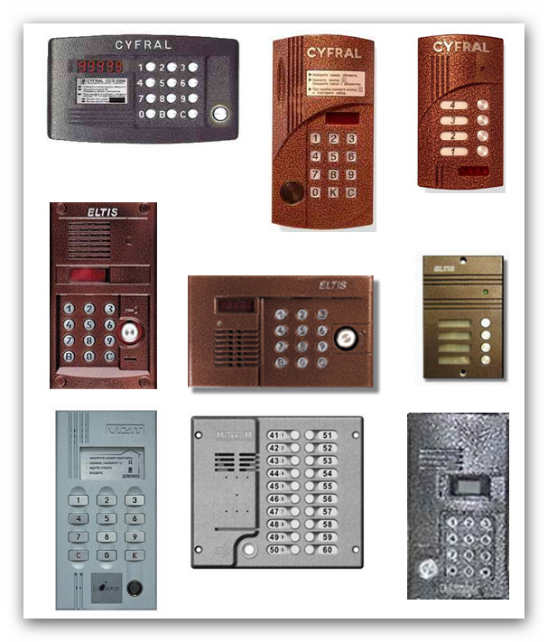
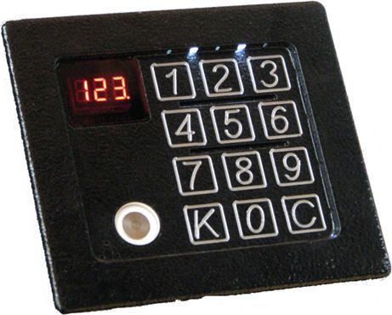
Существующие решения

Slide 4
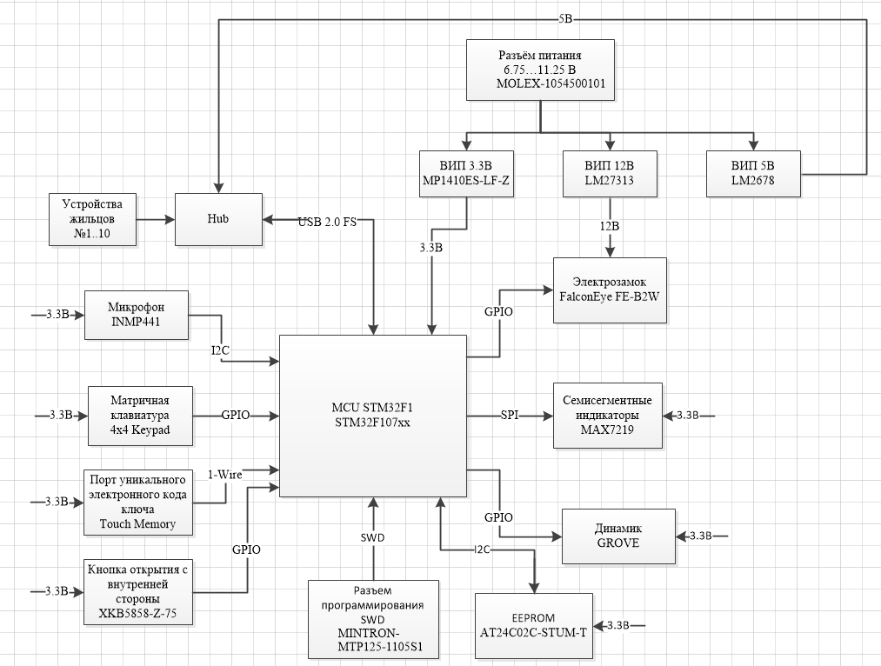
Этап 1-2. Разработка структурной схемы и подбор ЭКБ

Slide 5
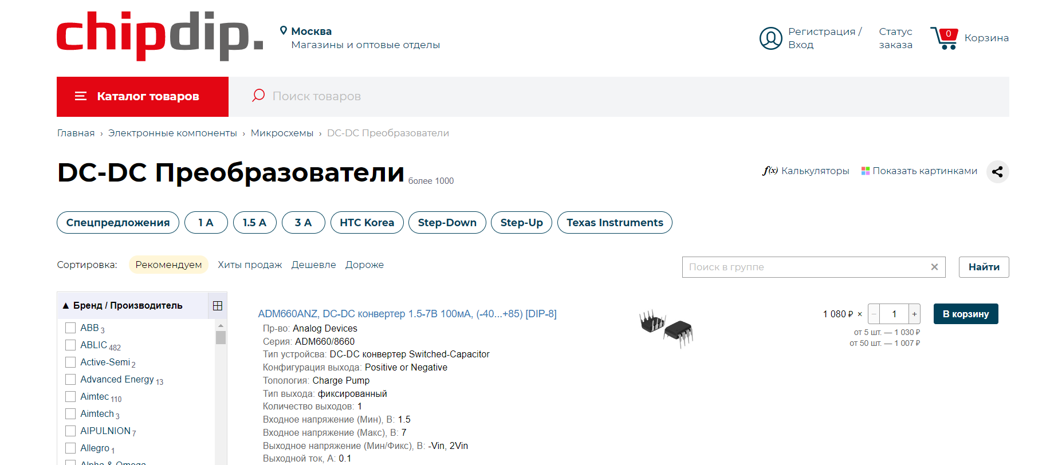

Подбор электронной компонентной базы

Slide 6
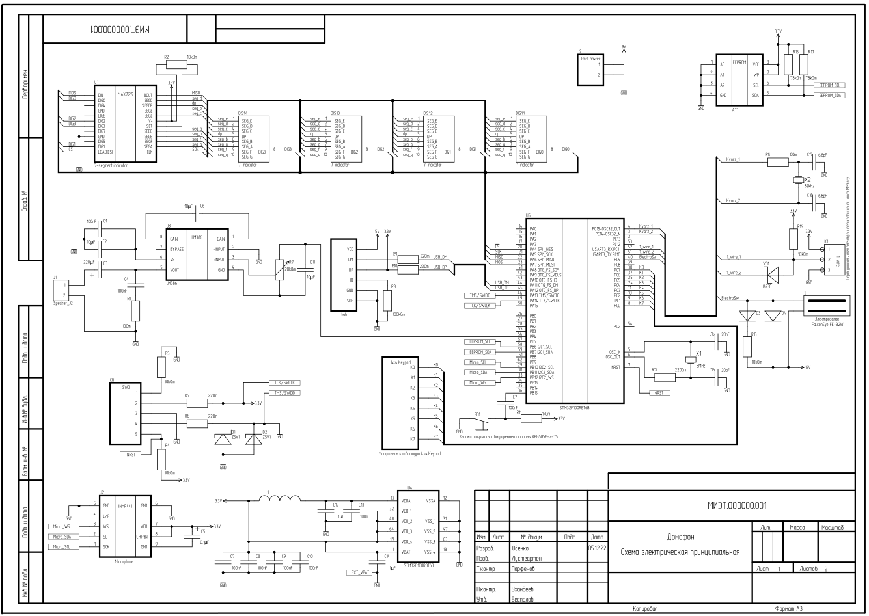

Slide 7
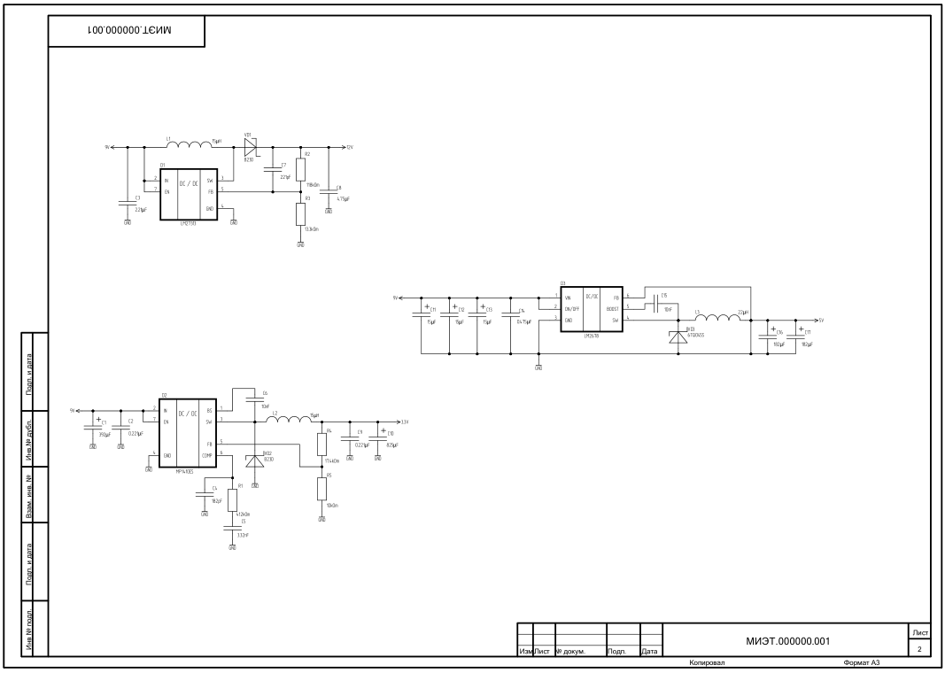

Slide 8
Результаты работы
Проведен анализ задания и разработана структурная схема
Подобрана электронная компонентная база
Разработана схема электрическая принципиальная

Slide 9
Возможные улучшения
Встроенная камера распознавания лиц, голосовой помощник
Возможность доступа в подъезд с помощью сканирования отпечатка пальца или сетчатки глаза

Slide 10
Спасибо за внимание!

